Slide 1

Компютърно моделиране
Коледни Scratch проекти на тема:
„Коледа е навсякъде“
ДИНАМИЧНА МАТЕМАТИКА В ОБРАЗОВАНИЕТО
09.02.2019г.
Автор: Кремлина Черкезова,
Учител по ИТ, 125 СУ „Боян Пенев“

Slide 2
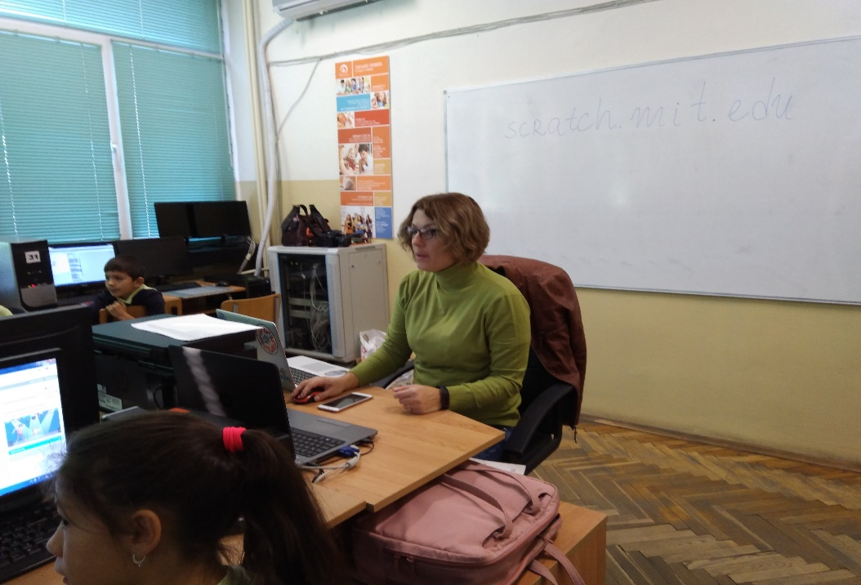
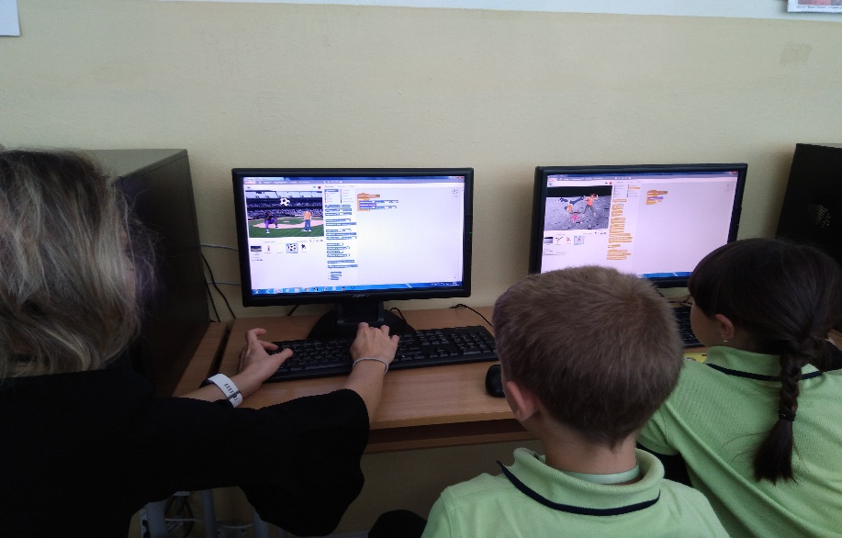
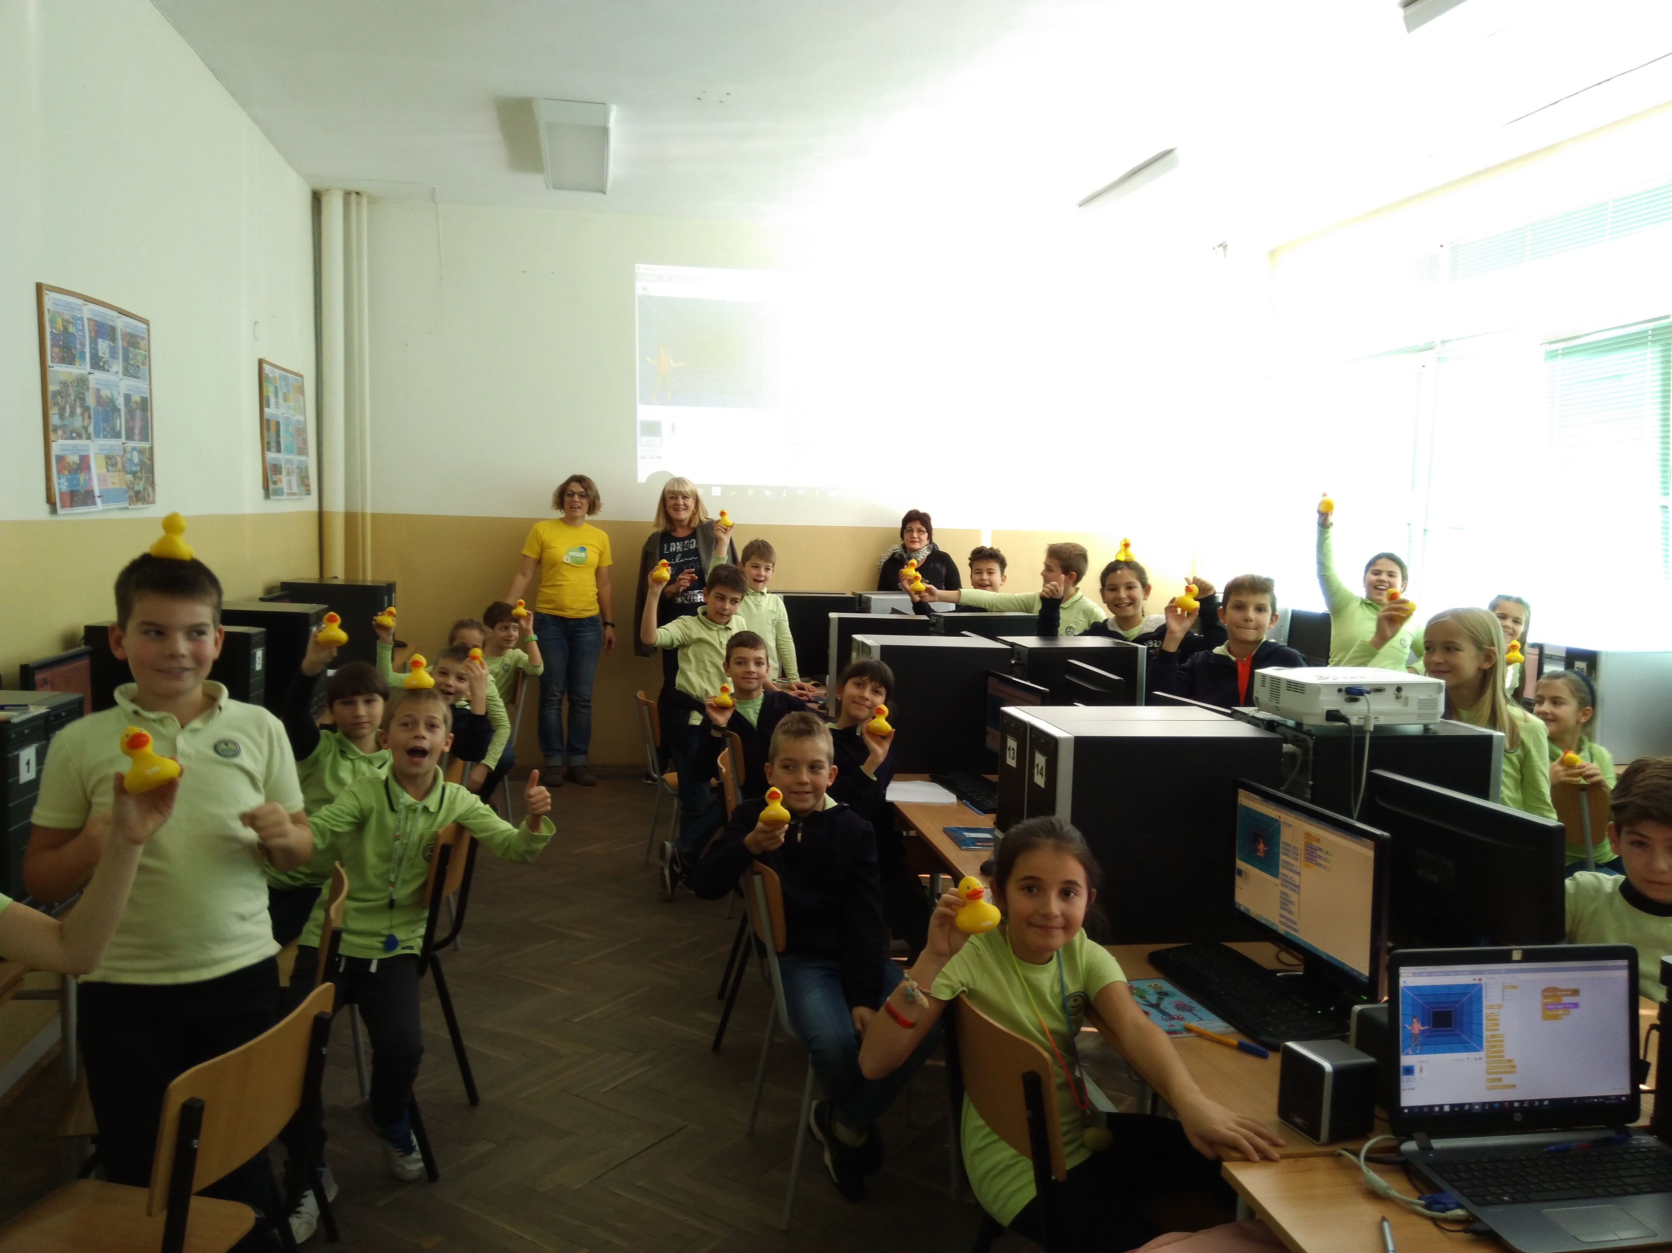
Идеята за състезанието...
Седмица на програмирането гости г-жа Душанова и екип от EPAM Systems – програмиране в Scratch

Slide 3

Началото...

Slide 4
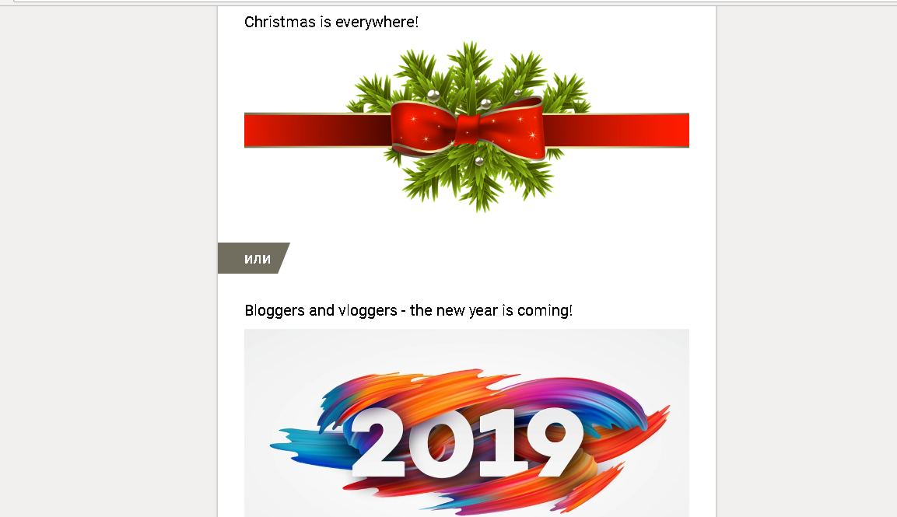

Slide 5
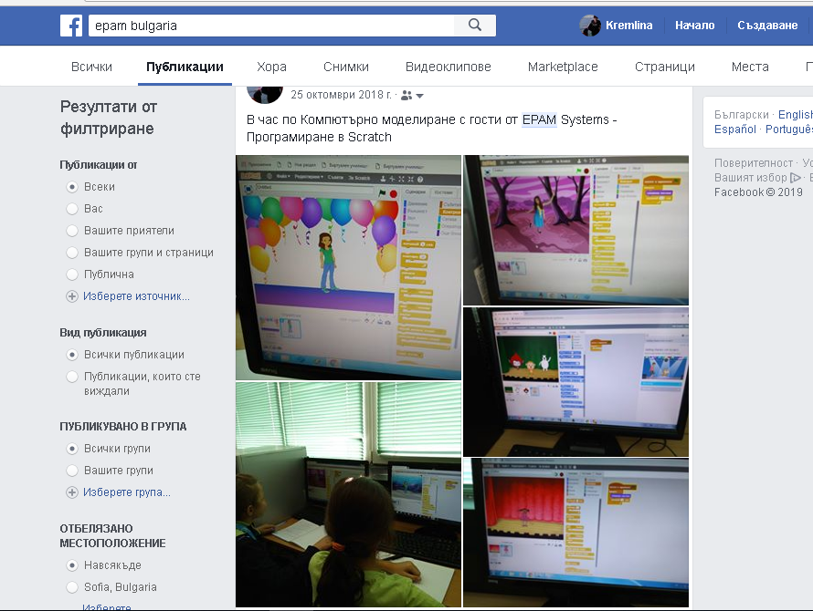
Идеята за състезанието..., отзиви от седмицата на пограмирането

Slide 6
Критерии за оценяване на Коледните проекти
"eKids Scratch Hackathon - Get online, play and win!"
1. Оригиналност, приложимост и иновативност на идеята, както и нейното отношение към поставената тема [10 т.]
2. Подредба и яснота на програмата [10 т.]
3. Функционалност [10 т.]
4. Общо впечатление – [20 т.]
5. Детайлно описание на проекта в полето за „Инструкци“ и полето за „Бележки“ (“Instructions” , “Notes and credits”) - [5 т.]
6. Бонус точки за екипност – [2 т.]
Нужно е след завършването на проекта:
- той да бъде споделен и публикуван в Scratch платформата (https://scratch.mit.edu/).
- да се изпрати линк към готовия проект като отговор на този имейл, като се посочи името на тима и/или имената на децата, участвали в създаването му.

Slide 7
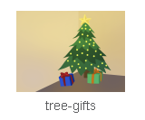
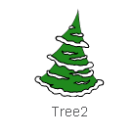

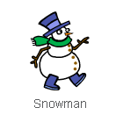


Подготовка за работа
Идеи;
Събиране на материали;
Работа с подходящи фонове, спрайтове;
Избор на команди;
Избор на музика;
Тестиране за грешки;
Регистрация.

Slide 8
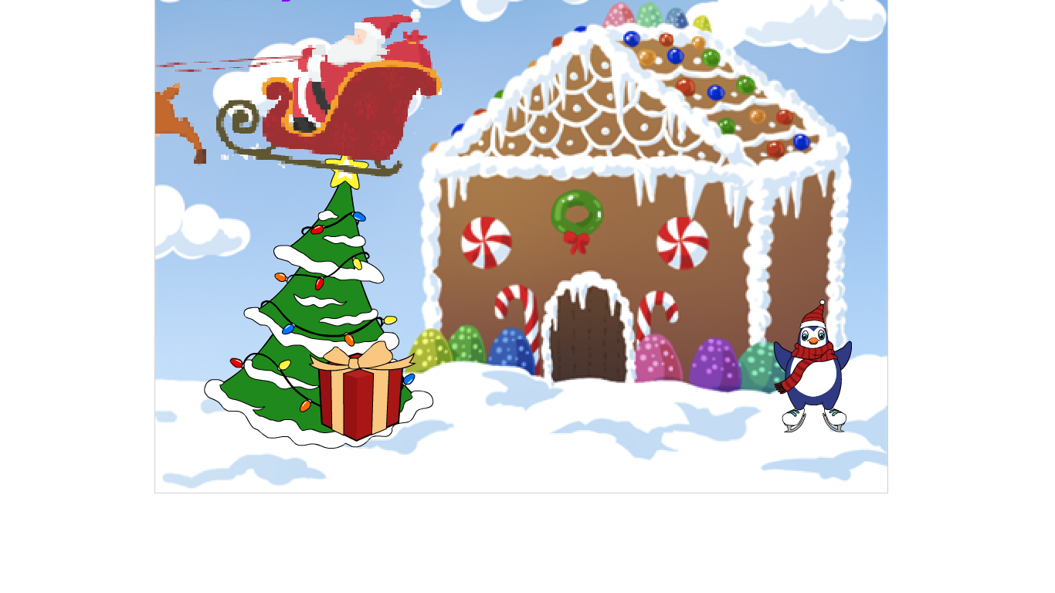
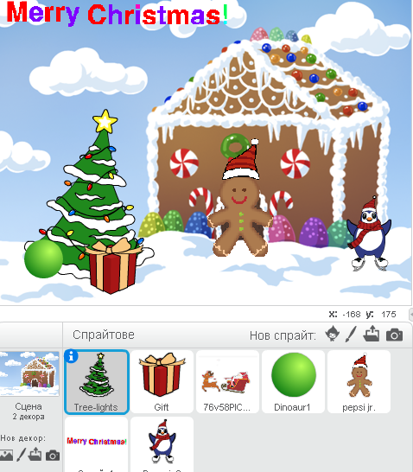
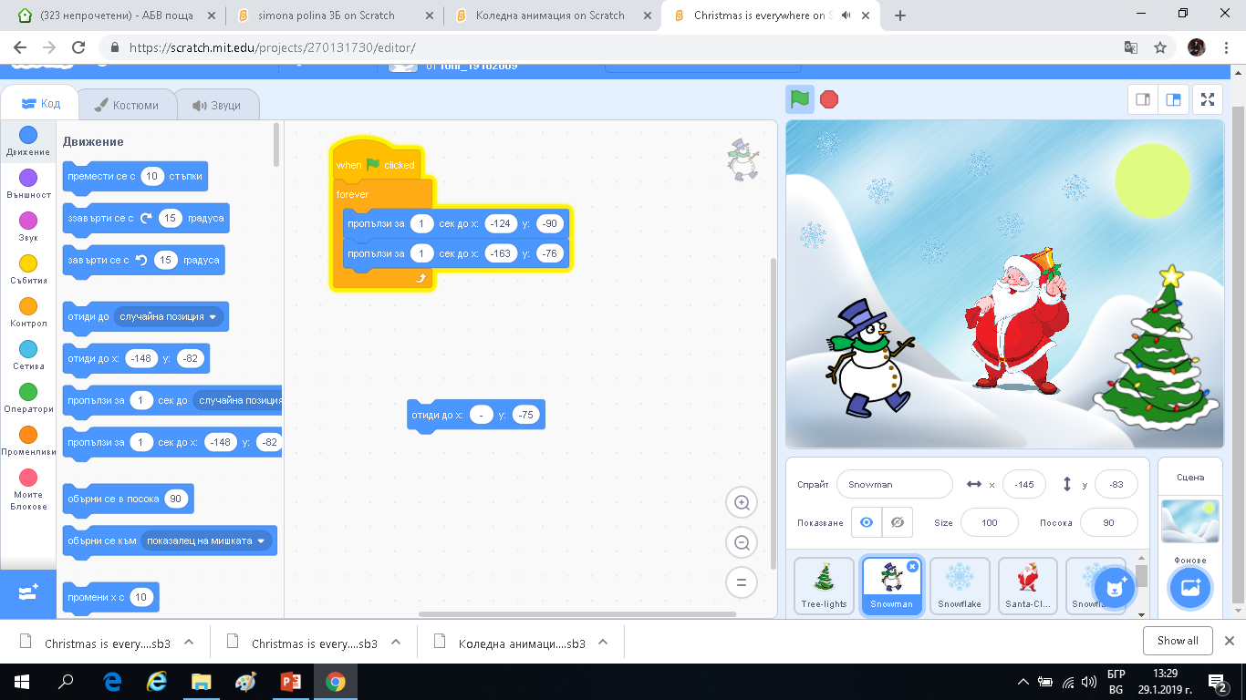
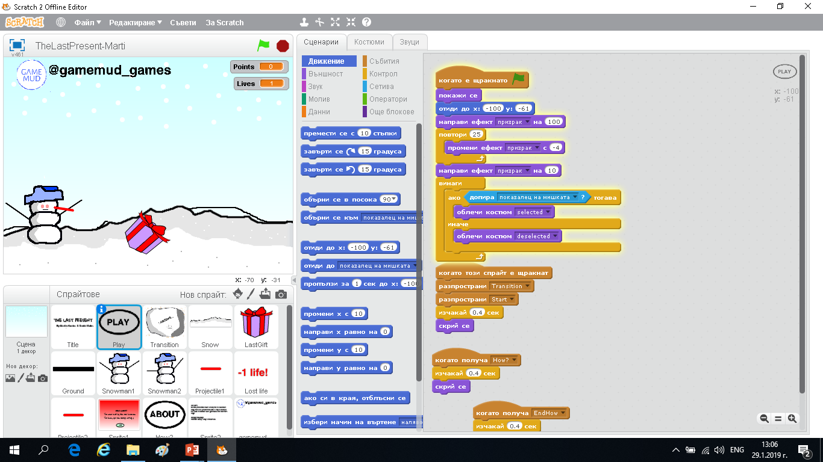
Идеи за създаване на филмчета

Slide 9
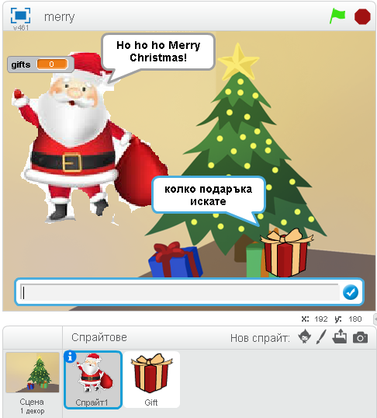
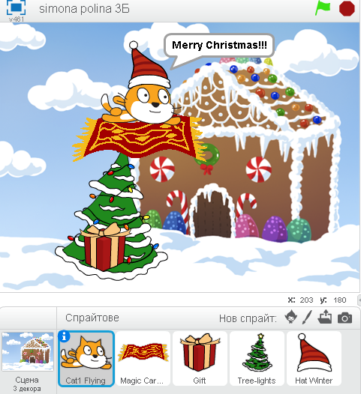
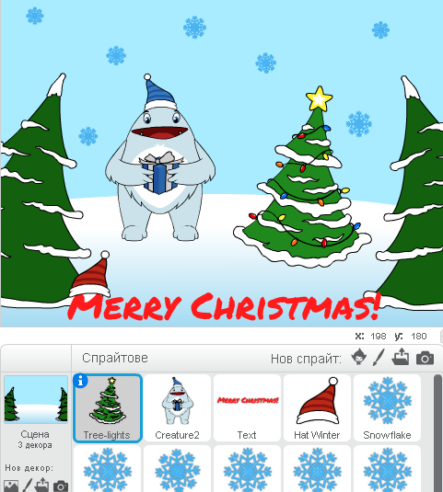
Герои, декори, сценарии

Slide 10
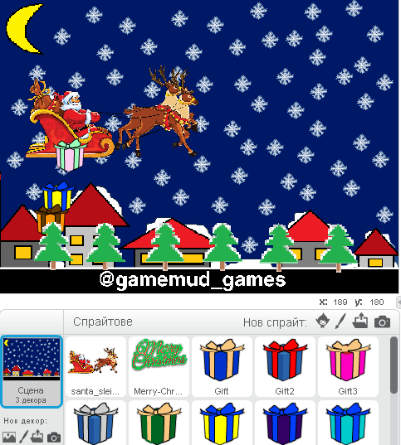
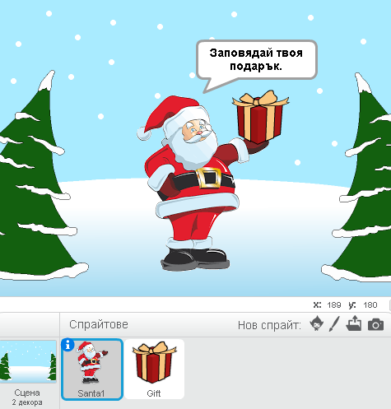
Герои, декори, сценарии

Slide 11
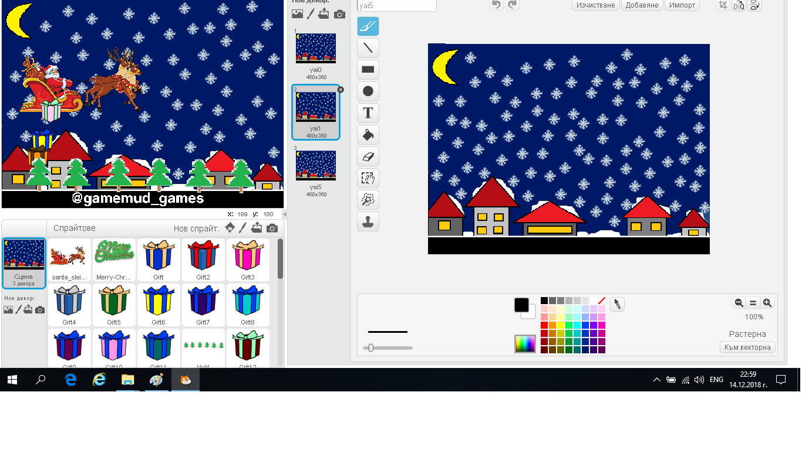
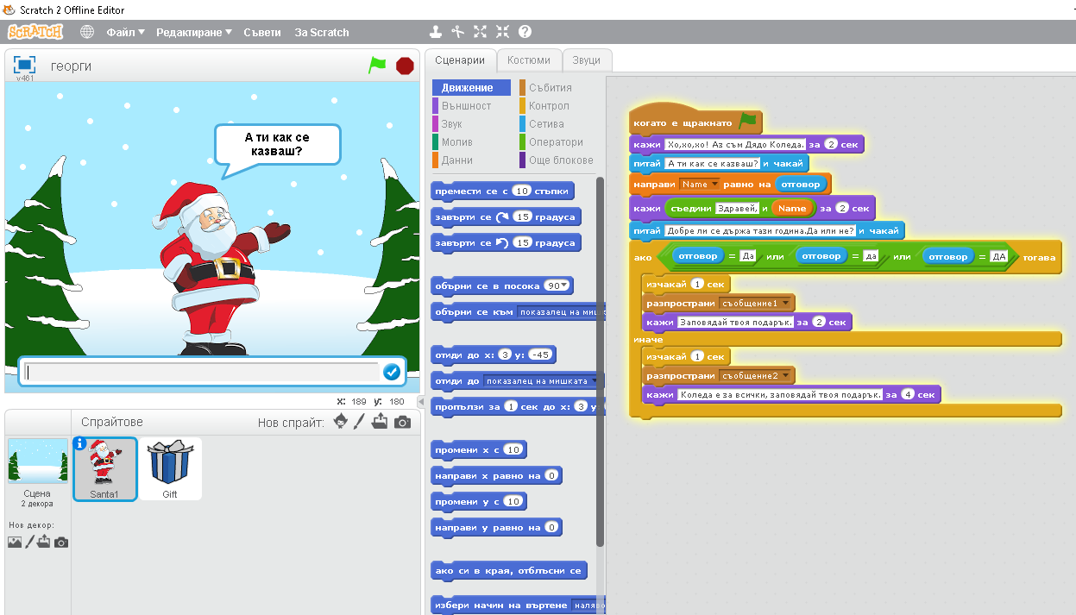
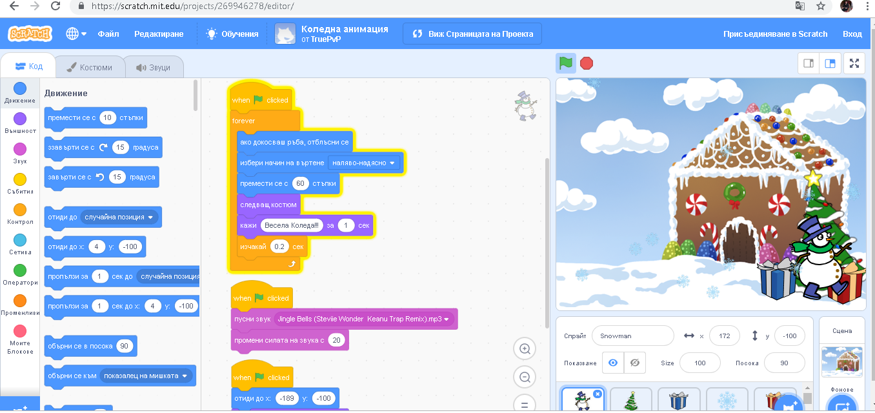
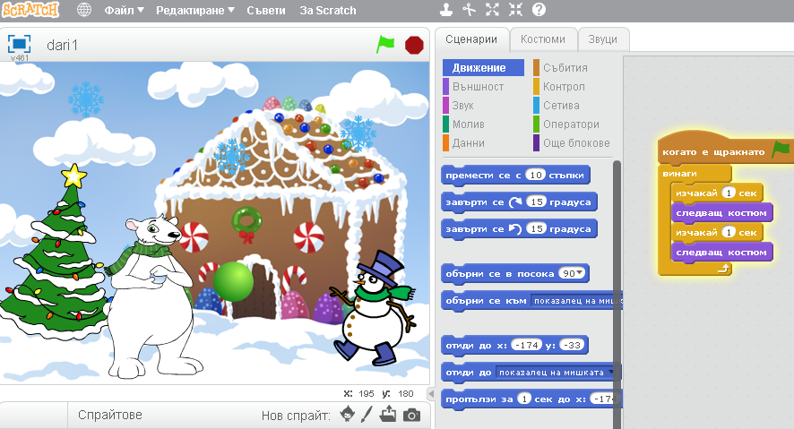
Герои, декори, сценарии, нови идеи

Slide 12
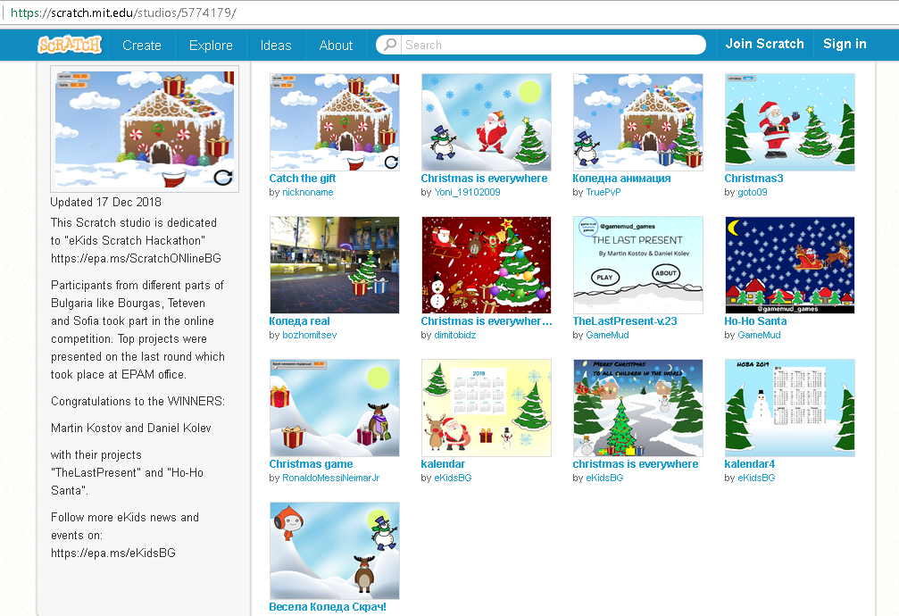
Публикуване
https://scratch.mit.edu/projects/269946278/
https://scratch.mit.edu/projects/270131730/
https://scratch.mit.edu/projects/270500751/
https://scratch.mit.edu/projects/267802379/

Slide 13
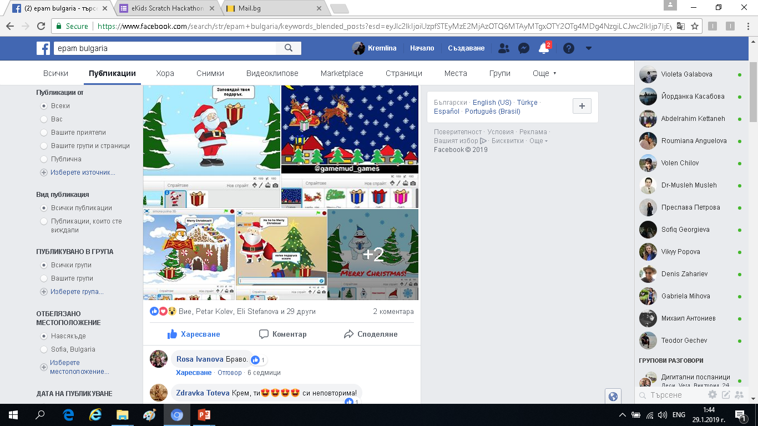
EPAM, Bulgaria, отзиви, поканени 5 ученика с отличени проекти

Slide 14
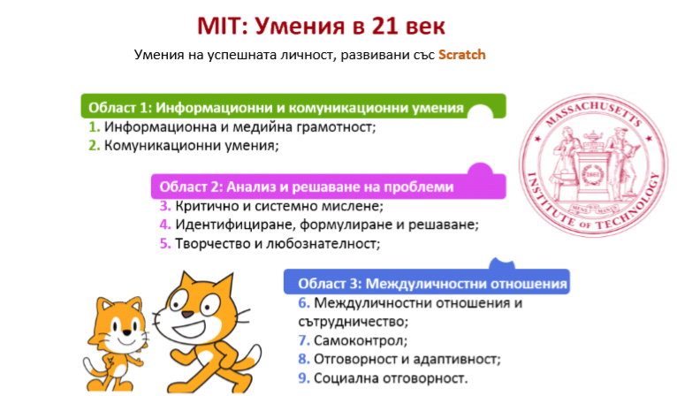
Какви качества развиха учениците?

Slide 15
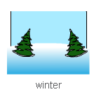
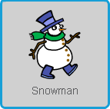
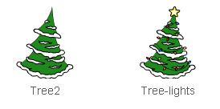
Благодаря за вниманието!

